Slide 1
Патриотическое воспитание на музыкальных занятиях в ДОУ
Подготовила музыкальный руководитель
Скрычевская Екатерина Александровна

Slide 2
Патриотическое воспитание подрастающего поколения -
одна из самых актуальных задач нашего времени.
Огромные изменения произошли в нашей стране за последние годы. Это касается нравственных ценностей, отношения к событиям нашей истории.
Формирование этих ценностей происходит в результате целенаправленной, систематической работы с ребенком.
В том числе и на музыкальных занятиях мы занимается патриотическим воспитанием дошкольников.

Slide 3
Я подготовила сценарий мероприятия,
посвященного 76 - летию Победы
«Солдаты великой Победы!»
С ребятами старших групп мы показали его
средним и подготовительным группам.

Slide 4
Мирное предвоенное время.
Теплый летний день: одни молодые люди с увлечением читают новый журнал,
другие играют в футбол, молодая пара прогуливается …

Slide 5
Как гром среди ясного неба приходит сообщение о том,
что началась война.
Вчерашние молодые парни и девушки уходят на войну…

Slide 6
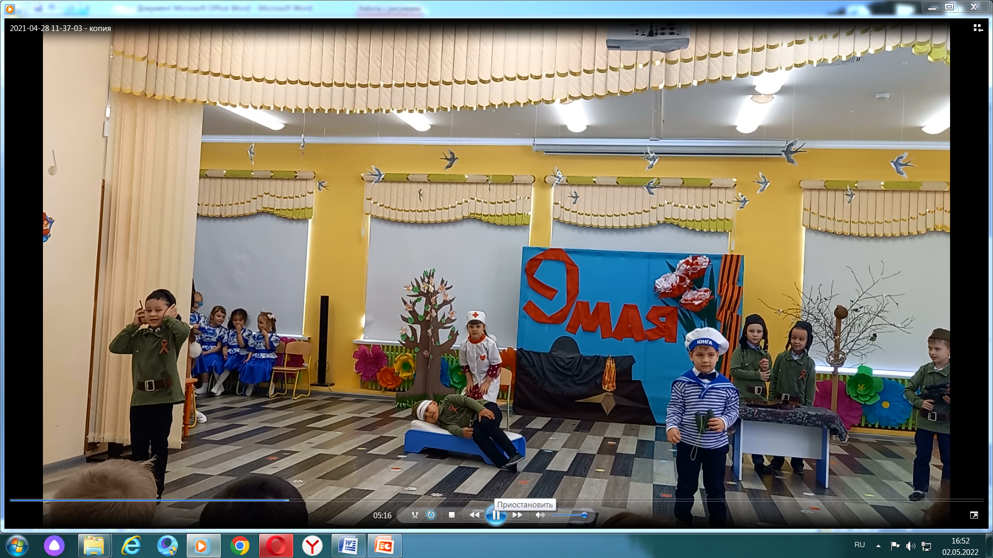
Инсценирование стихотворения С. Михалкова «Мы тоже воины»

Slide 7
Для поднятия боевого духа солдат на фронт приезжали артисты…

Slide 8
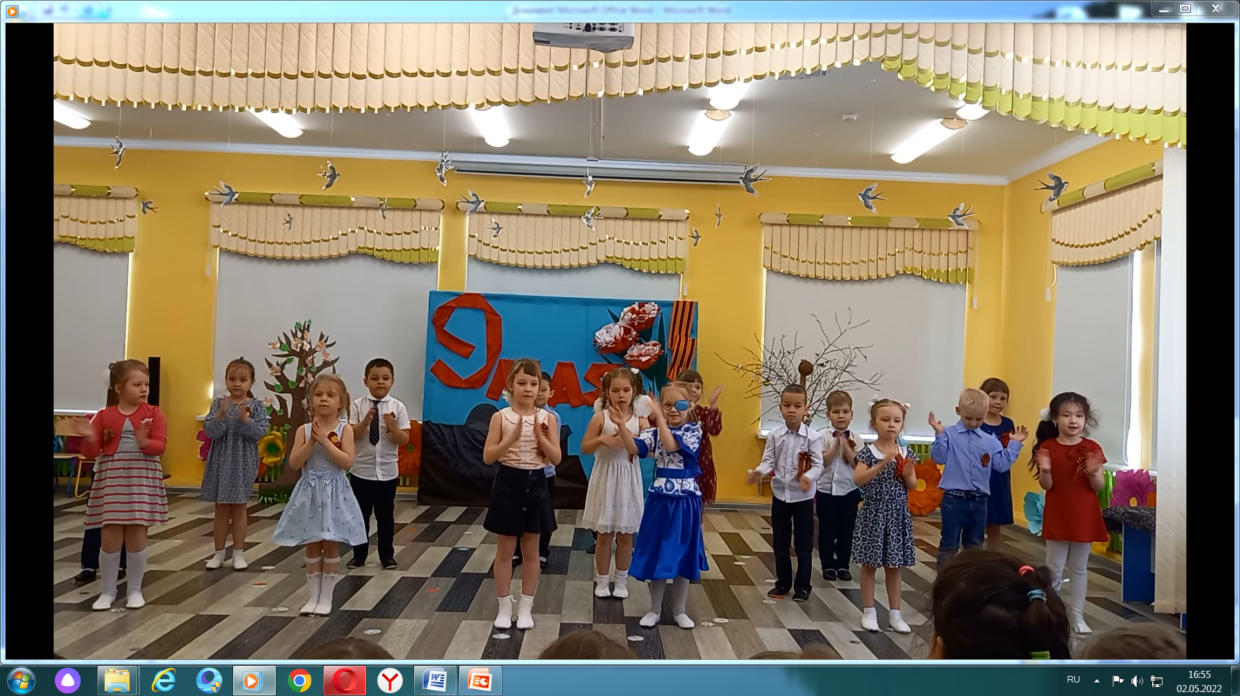
Пусть не будет войны никогда!
Пусть спокойно уснут города,
Пусть сирены пронзительный вой
Не звучит над моей головой.

Slide 9
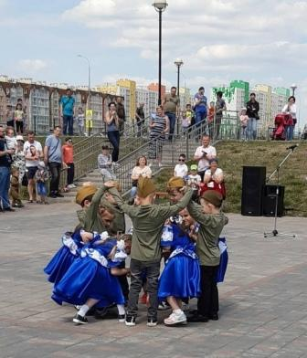
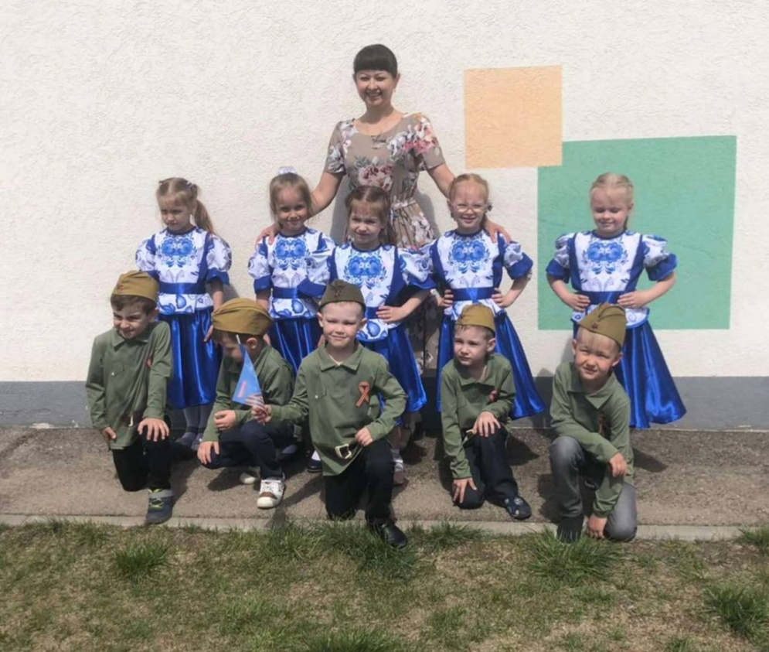
Мероприятие получилось очень насыщенным и ярким.
Зрители наградили актеров шумными и продолжительными аплодисментами.
Мы получили приглашение от корпорации «Кошелев» и выступили
с танцем «Смуглянка»
на районном мероприятии, посвященном Дню Победы!

Slide 10
Дошкольный возраст – фундамент общего развития ребёнка, стартовый период всех высоких человеческих начал.
Общеизвестно, что дошкольники очень эмоциональны.
Это эмоционально-образное восприятие окружающего мира может стать основой формирования патриотизма.

